Slide 1
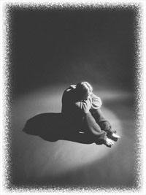
Depresija Mnogo več kot le žalost…

Slide 2
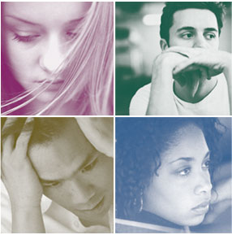
Kaj je depresija?
bolezen, ki negativno vpliva na kakovost človekovega življenja
posledica kemičnega neravnovesja v možganih

Slide 3
Simptomi
potlačeno, žalostno, depresivno razpoloženje
izguba veselja in zanimanja za prijetne stvari
vznemirjenost, razdražljivost, jeza
utrujenost
motnje koncentracije, pozornosti in spomina,
občutki krivde, nesposobnosti in manjvrednosti, različni telesni znaki …

Slide 4
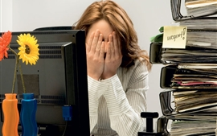
Vzroki
Dednost
Kemija v možganih
Značaj
Telesne bolezni
Stresni dogodki

Slide 5
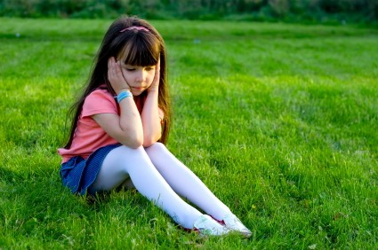
Kdo lahko zboli?
eden izmed šestih ljudi
Otroci, mladostniki, starejši.. Vse starosti.
trenutno v svetu depresivnih 100 milijonov ljudi

Slide 6
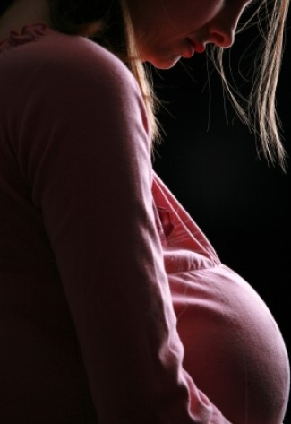
Depresija pri ženskah
V nosečnosti
Po porodu
V menopavzi
Je pogostejša kot pri moških

Slide 7
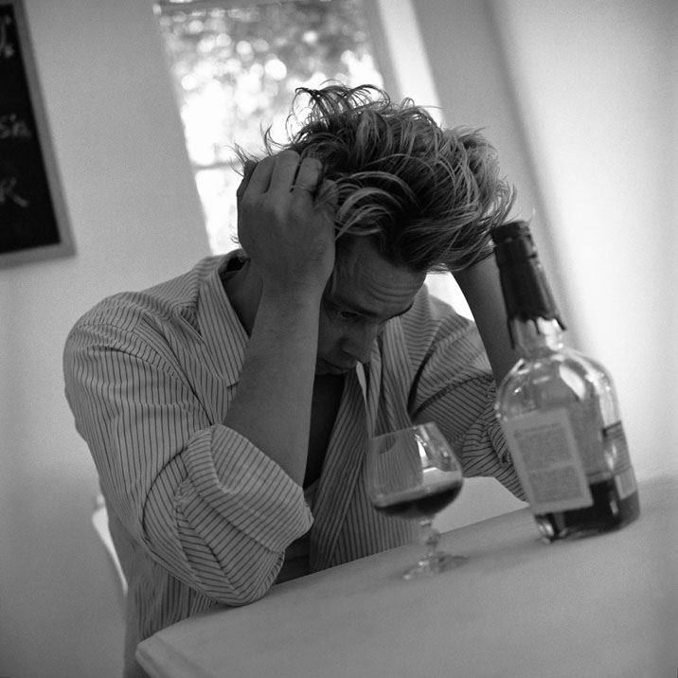
Depresija pri moških
pretirana telesna dejavnost,
nasilnost, napadi jeze, zloraba alkohola,
vedenje, ki je podobno disocialni osebnostni motnji

Slide 8
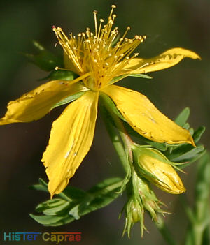
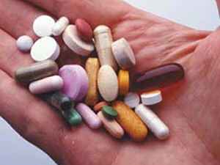
Zdravljenje depresije
Z antidepresivi
Telesna dejavnost ( npr.: plesna terapija)
Zelišča (šentjanževka)
Psihoterapija
Drugo

Slide 9
Kako si pomagamo sami?
Postavitev realnih ciljev
Druženje, zaupanje
Zmerna telesna vadba
Dopuščanje pomoči drugih

